Slide 1









Slide 2


03
02
01
TẢ CON VẬT
TẢ CÂY CỐI
TẢ ĐỒ VẬT

Slide 3



Nào cùng lên xe,
chúng mình đi du lịch thôi!

Slide 4
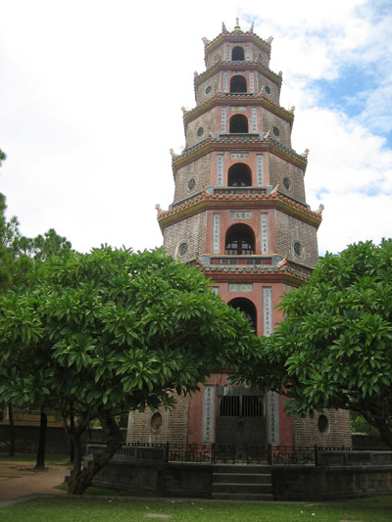
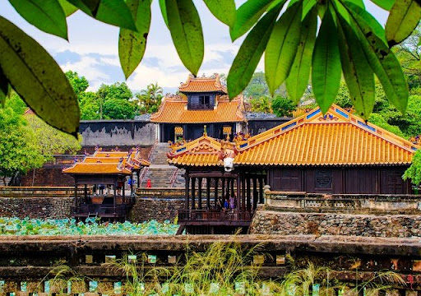



Slide 5
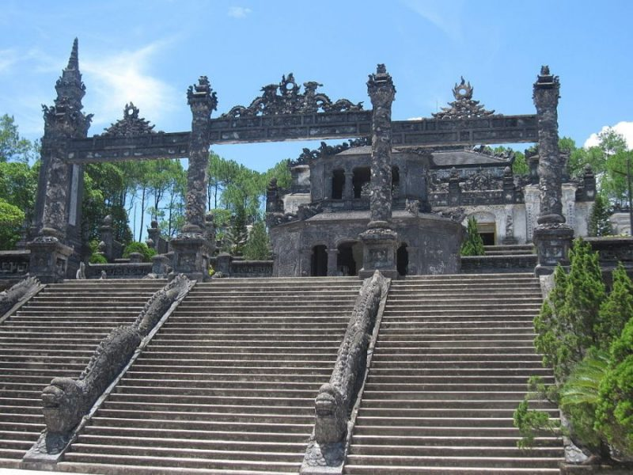
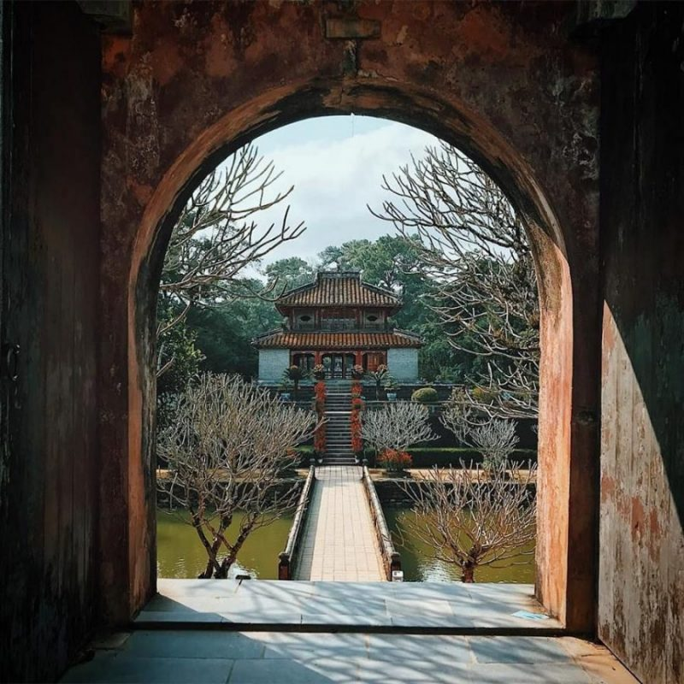



Slide 6
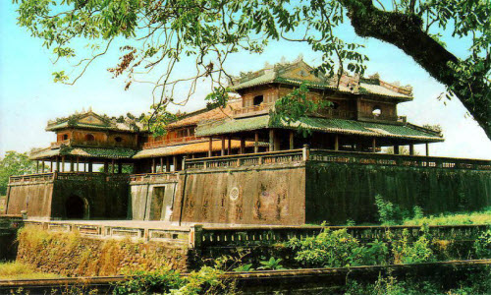
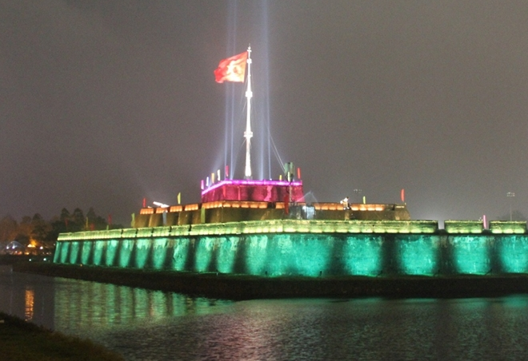



Slide 7
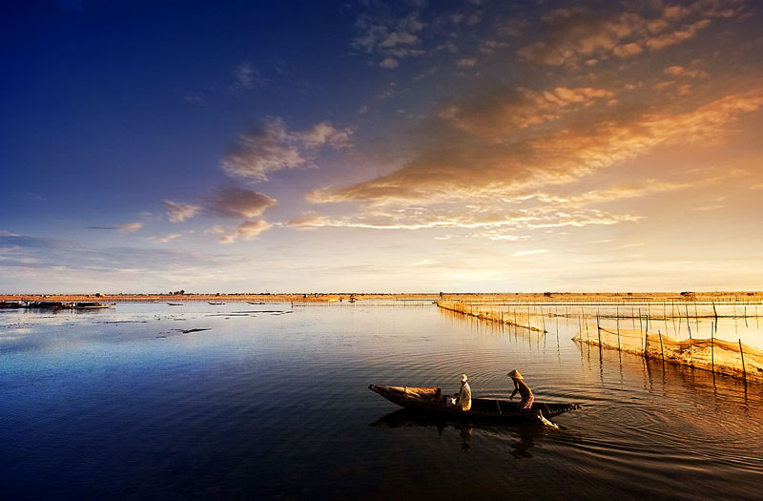
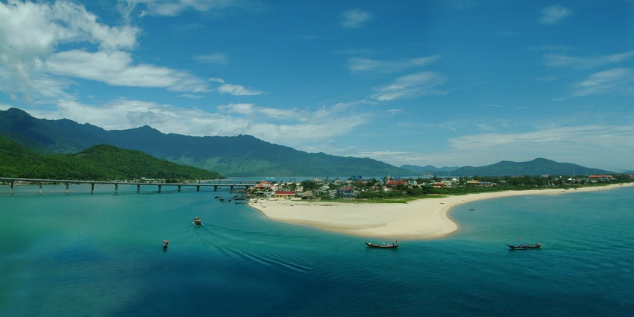



Slide 8
HUẾ

Slide 9
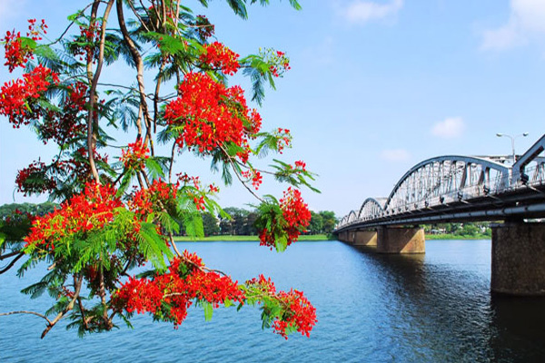
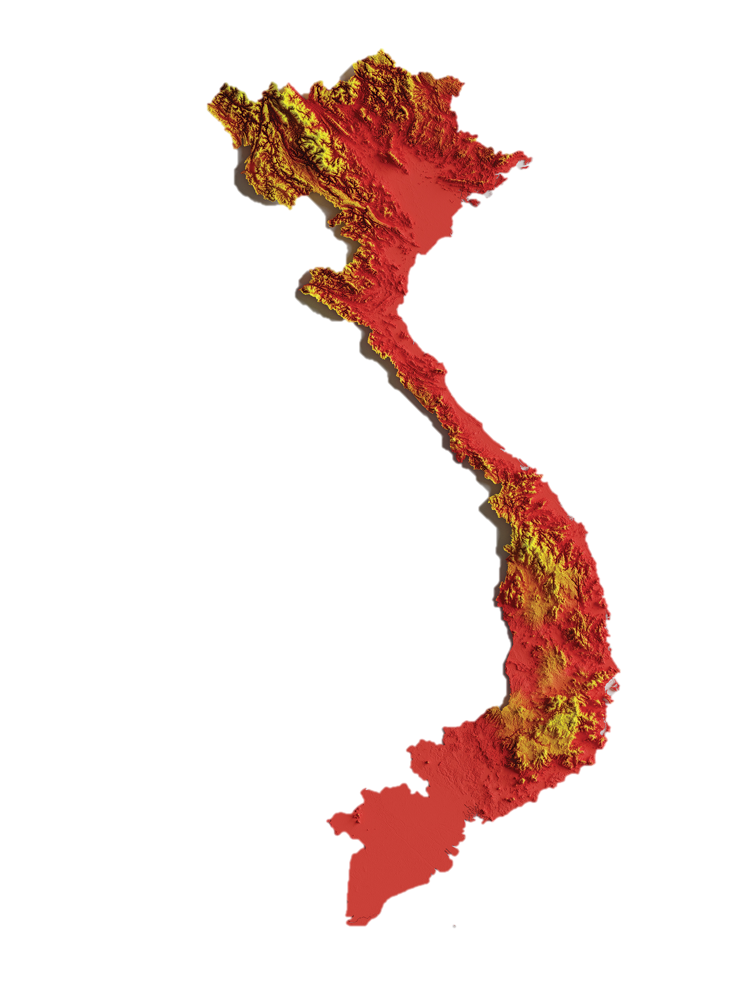


Slide 10
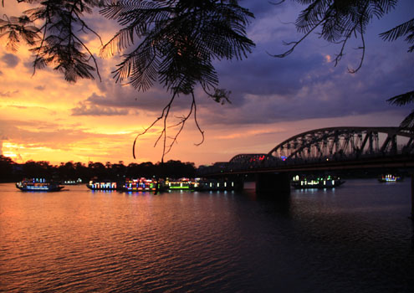
1. Đọc và tìm các phần mở bài, thân bài, kết bài của bài văn dưới đây:

Slide 11
Hoàng hôn trên sông Hương
Cuối buổi chiều, Huế thường trở về trong một vẻ yên tĩnh lạ lùng, đến nỗi tôi cảm thấy hình như có một cái gì đang lắng xuống thêm một chút nữa trong thành phố vốn hằng ngày đã rất yên tĩnh này.
Mùa thu, gió thổi mây về phía cửa sông, mặt nước phía dưới cầu Tràng Tiền đen sẫm lại, trong khi phía trên này lên mãi gần Kim Long, mặt sông sáng màu ngọc lam in những vệt mây hồng rực rỡ của trời chiều. Hình như con sông Hương rất nhạy cảm với ánh sáng nên đến lúc tối hẳn, đứng trên cầu chăm chú nhìn xuống, người ta vẫn còn thấy những mảng sắc mơ hồng ửng lên như một thứ ảo giác trên mặt nước tối thẳm. Phố ít người, con đường ven sông như dài thêm ra dưới vòm lá xanh của hai hàng cây.
Phía bên sông, xóm Cồn Hến nấu cơm chiều, thả khói nghi ngút cả một vùng tre trúc. Đâu đó, từ sau khúc quanh vắng lặng của dòng sông, tiếng lanh canh của thuyền chài gỡ những mẻ cá cuối cùng truyền đi trên mặt nước, khiến mặt sông nghe như rộng hơn. Và khi dãy đèn bên đường bắt đầu thắp lên những quả tròn màu tím nhạt, chuyển dần sang màu xanh lá cây và cuối cùng nở bung ra trong màu trắng soi rõ mặt người qua lại thì khoảnh khắc yên tĩnh của buổi chiều cũng chấm dứt.
Huế thức dậy trong một nhịp chuyển động mới, đi vào cuộc sống ban đầu của nó.
Theo HOÀNG PHỦ NGỌC TƯỜNG

Slide 12




01
03
02

Slide 13
1
Mở bài
(đoạn 1)
Lúc hoàng hôn, Huế đặc biệt yên tĩnh.
Sự thay đổi sắc màu của sông Hương
từ lúc bắt đầu hoàng hôn đến lúc thành phố tối hẳn.
2
Thân bài
(đoạn 2,3)
3
Kết bài
(đoạn 4)
Sự thức dậy của Huế sau hoàng hôn.

Slide 14

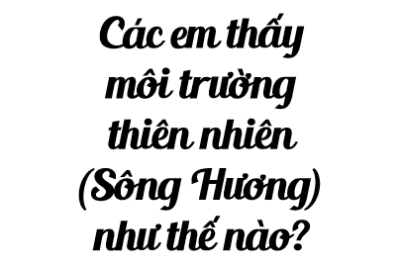
Sông Hương đẹp thơ mộng,
hiền hòa, mọi cảnh vật và
hoạt động con người
nơi đây thật yên bình,…

Slide 15


Không vứt rác, xác súc vật, các chất thải xuống dòng sông.
Tuyên truyền mọi người cùng thực hiện.

Slide 16
Để môi trường thiên nhiên luôn đẹp, trong sạch giúp ta có bầu không khí trong lành; làm tăng thêm vẻ dẹp mĩ quang. Tránh được nhiều bệnh tật…
Đố các em chúng ta bảo vệ môi trường thiên nhiên để làm gì?

Slide 17
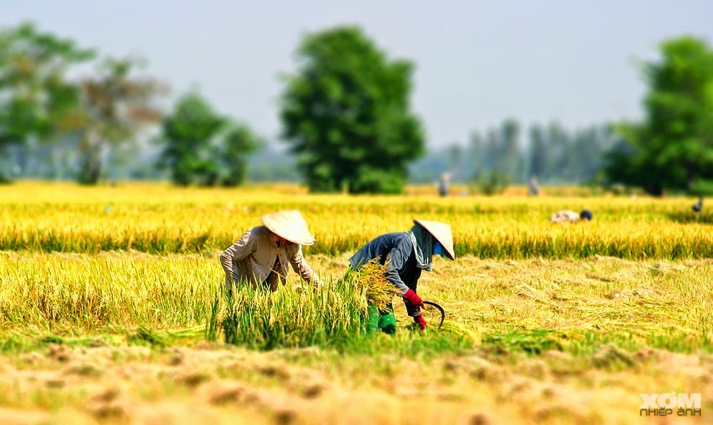
2. Thứ tự miêu tả trong bài văn có gì khác với bài Quang cảnh làng mạc ngày mùa mà em đã học? Từ hai bài văn đó, hãy rút ra nhận xét về cấu tạo của bài văn tả cảnh.
Hoàng hôn trên sông Hương
Quang cảnh làng mạc ngày mùa

Slide 18

Hoàng hôn trên sông Hương
Quang cảnh làng mạc ngày mùa
Giống: giới thiệu bao quát cảnh định tả à cụ thể từng cảnh để minh họa cho nhận xét chung.

Slide 19
Quang cảnh làng mạc ngày mùa (tả từng bộ phận của cảnh) | Hoàng hôn trên sông Hương (tả sự thay đổi của cảnh theo thời gian)
- Giới thiệu màu sắc bao trùm làng quê là màu vàng. - Tả các màu vàng rất khác nhau của cảnh và vật. - Tả thời tiết và con người | - Nêu nhận xét chung về sự yên tĩnh của Huế lúc hoàng hôn. - Tả sự thay đổi màu sắc của sông Hương từ lúc bắt đầu hoàng hôn đến lúc tối hẳn. - Tả hoạt động của con người bên bờ sông, trên mặt sông từ lúc hoàng hôn đến lúc thành phố lên đèn. - Nhận xét về sự thức dậy của Huế sau hoàng hôn.

Slide 20
1. MỞ BÀI
Giới thiệu bao quát cảnh sẽ tả
CẤU TẠO
BÀI VĂN
TẢ CẢNH
2. THÂN BÀI
Tả từng phần của cảnh hoặc sự thay đổi của cảnh theo thời gian
3. KẾT BÀI
Nêu nhận xét hoặc cảm nghĩ của người viết

Slide 21


Nhận xét cấu tạo của bài văn sau:

Slide 22

1. Mở bài:
Nhận xét chung
về nắng trưa

Slide 23
2. Thân bài (4 đoạn): cảnh vật trong nắng trưa
ĐOẠN 1
ĐOẠN 3
(Từ buổi trưa trong nhà…bốc lên mãi)
→ Hơi đất trong nắng trưa dữ dội
(Từ Con gà nào… lặng im)
→ Cây cối và con vật trong nắng trưa
ĐOẠN 2
ĐOẠN 4
(Từ Tiếng gì xa vắng… hai mi mắt khép lại)
→ Tiếng võng, tiếng hát ru em
trong nắng trưa.
(Từ Ấy thế mà…chưa xong)
→ Hình ảnh mẹ trong nắng trưa

Slide 24
3. Kết bài:
Cảm nghĩ về người mẹ

Slide 25
Nhắc lại:
1. MỞ BÀI
Giới thiệu bao quát cảnh sẽ tả
CẤU TẠO
BÀI VĂN
TẢ CẢNH
2. THÂN BÀI
Tả từng phần của cảnh hoặc sự thay đổi của cảnh theo thời gian
3. KẾT BÀI
Nêu nhận xét hoặc cảm nghĩ của người viết

Slide 26



